Slide 1
Trabajo Práctico Final
Grupo Tiny
Planeamiento Comercial y Negocios Data-Driven (M1.07)

Slide 2
Agenda
01
02
03
Escenario Base
Simulaciones
Conclusiones

Slide 3
Escenario Base
Visión General:
1
% MARKET SHARE TOTAL
2
KPIs RELEVANTES DE LA INDUSTRIA
% en unidades: 14%
% en $: 17%
Tasa de crecimiento GNP: 3%
Costo de mantenimiento de inventario: 8%
Pérdida por disposición de inventario: 20%
3
PRODUCCIÓN VS VOLUMEN VENDIDO
Producción: 192,000 u.
Volumen vendido: 150,209 u.
Δ (Prod - VV) = 41,791 u.

Slide 4
Escenario Base
Nuestros Productos:
% MARKET SHARE TOTAL
% en unidades: 7%
PRODUCCIÓN VS VOLUMEN VENDIDO
Producción: 112,000 u.
Volumen vendido: 73,608 u.
Δ (Prod - VV) = 38,392 u.
CARACTERÍSTICAS DEL PRODUCTO
Alto % de Market Share en el mercado Gen-X y también una presencia importante en los mercados Professional y Baby Boomers.
Gran intención de compra en el mercado Gen-X y también una intención de compra considerable en los mercados Professional y Baby Boomers.
Conocimiento de la marca en torno al 60% en todo el mercado.
01
TONE

Slide 5
Escenario Base
Nuestros Productos:
% MARKET SHARE TOTAL
% en unidades: 7%
PRODUCCIÓN VS VOLUMEN VENDIDO
Producción: 80,000 u.
Volumen vendido: 76,601 u.
Δ (Prod - VV) = 3,399 u.
CARACTERÍSTICAS DEL PRODUCTO
Alto % de Market Share en el mercado Baby Boomers y también una presencia importante en el mercado Professional.
Gran intención de compra en el mercado Baby Boomers y también una intención de compra considerable en el mercado Professional.
Conocimiento de la marca en torno al 50% en todo el mercado.
02
TOPS

Slide 6
Escenario Base
Nuestros productos vs Competencia:
De los 12 productos, TONE se encuentra 4° en el segmento Gen-X (% de market share).
El producto LOOP lidera el segmento Gen-X con un 20% del market share.
Dentro de este segmento, le sigue ROCK con 18% y NOVA con 15%.
TONE
De los 12 productos, TOPS se encuentra 1° en el segmento Baby Boomers (% de market share).
Dentro de este segmento, le sigue SOLO con 12%, MOVE con 11% y ROCK con 10%.
TOPS

Slide 7
Escenario Base
Nuestros productos vs Competencia:
De los 12 productos, TONE se encuentra 4° en el segmento Gen-X (% de market share).
El producto LOOP lidera el segmento Gen-X con un 20% del market share.
Dentro de este segmento, le sigue ROCK con 18% y NOVA con 15%.
TONE
De los 12 productos, TOPS se encuentra 1° en el segmento Baby Boomers (% de market share).
Dentro de este segmento, le sigue SOLO con 12%, MOVE con 11% y ROCK con 10%.
TOPS

Slide 8
Escenario Base
Cuadro de Resultados:
Detalle | TONE | TOPS | Total Período 0 (M$)
Ventas | $26,167 | $20,079 | $46,246
CMV | ($10,267) | ($13,512) | ($23,779)
Costos de inventario | ($428) | ($48) | ($476)
Gastos de publicidad | ($2,000) | ($2,000) | ($4,000)
Gastos Comerciales | ($599) | ($599) | ($1,198)
Gastos I+D | - | - | ($306)
EBT | $12,873 | $3,920 | $16,487

Slide 9
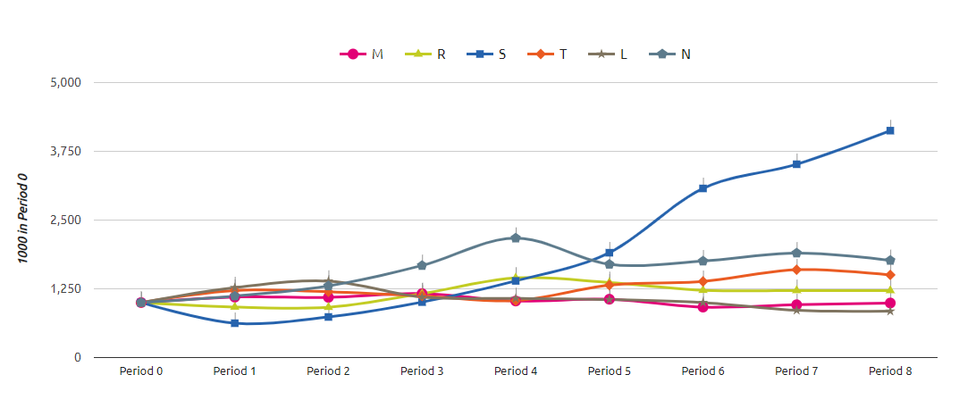
SHARE PRICE INDEX

Slide 10
Período 1
Estrategia
PRODUCCIÓN
Al tener un sobrante de stock considerable, se decide reducir la producción a la mitad de TONE.
La producción de TOPS se incrementa en un 20% (prácticamente no hubo sobrantes de stock).
PRECIO
TONE era uno de los productos más caros del mercado. Sin embargo, se decide subir el precio un 5% para poder equiparar la pérdida generada por quedarnos posiblemente cortos de producción.
TOPS tenía un precio promedio dentro del mercado. Se decide bajar el precio un 5% para ganar volumen.
MARKETING
Se buscó orientar la publicidad en base a los segmentos con mayor % de market share de cada producto. En TONE, fue Gen-X y en TOP fue Baby Boomers.

Slide 11
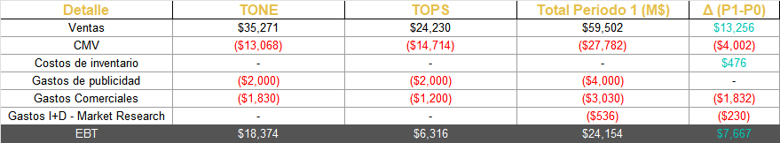
Período 1
Cuadro de Resultados:

Slide 12
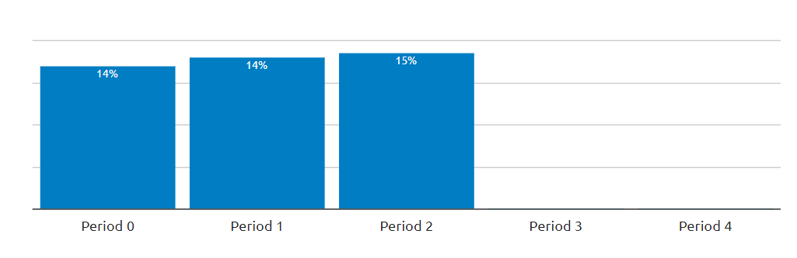
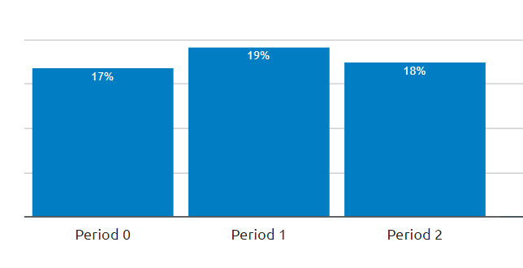
Período 1
Evolución del market share:
% MARKET SHARE (Unidades)
% MARKET SHARE ($)

Slide 13
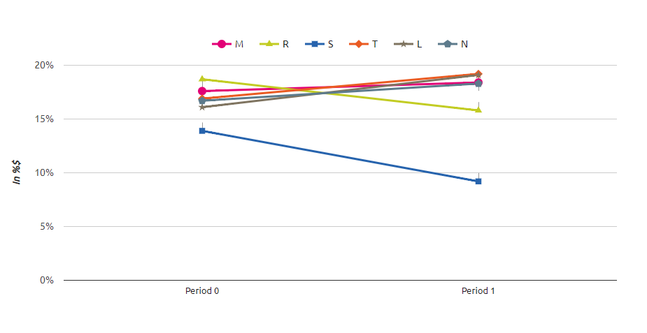
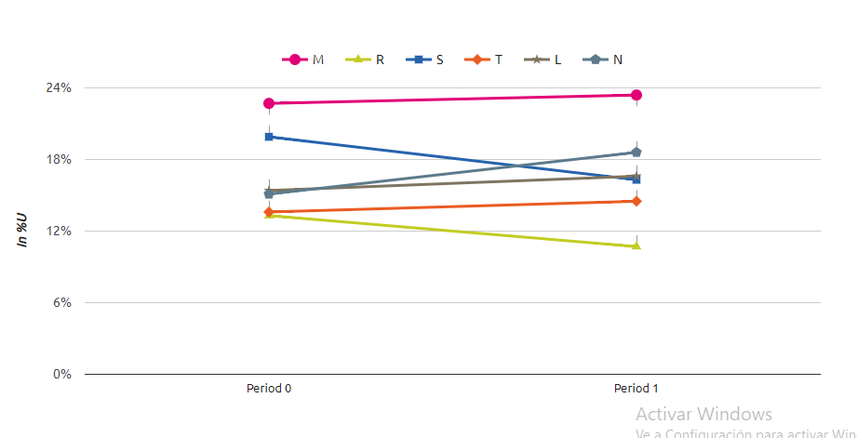
Período 1
Market share vs competidores:
% MARKET SHARE (Unidades)
% MARKET SHARE ($)

Slide 14
Período 2
Estrategia
PRODUCCIÓN
Iniciamos el periodo sin stock remanente en ambos productos.
La producción de TONE se incrementa un 38% y la de TOPS un 10% en función de proyección de ventas por crecimiento de mercado (Gen-X + 18% y Prof +14% entre periodos).
PRECIO
Se baja el precio de TONE un 20% para buscar competitividad en MS a través de una mejora de la intención de compra. Se tiene en cuenta GAP respecto al producto y preferencias del segmento.
TOPS se baja un 8% para alinear con preferencia de segmento objetivo (BB)
MARKETING
Se ajustó tanto la fuerza de venta como así también el presupuesto en MKT para orientar la publicidad en base a los segmentos objetivo y para seguir trabajando en el awareness de cada producto. En TONE, fue Gen-X y Profesionales y en TOP fue Baby Boomers.
R&D
Se lanzan proyectos para orientar el producto TONE a segmento Profesionales y para buscar segmento de Gen-X en marca TOPS, teniendo en cuenta forecast de mercado (salir de BB).

Slide 15
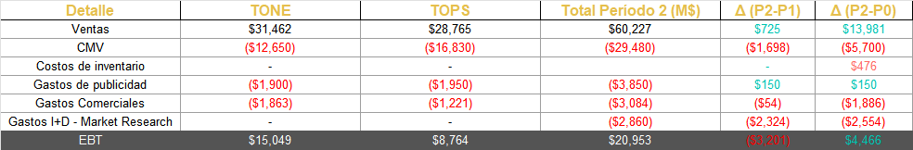
Período 2
Cuadro de Resultados:

Slide 16
Período 2
RESULTADOS
Quiebre de stock en brand TONE nos impacta fuertemente en resultados MS < de intención de compra.
Evolución del market share:
% MARKET SHARE (Unidades)
% MARKET SHARE ($)

Slide 17
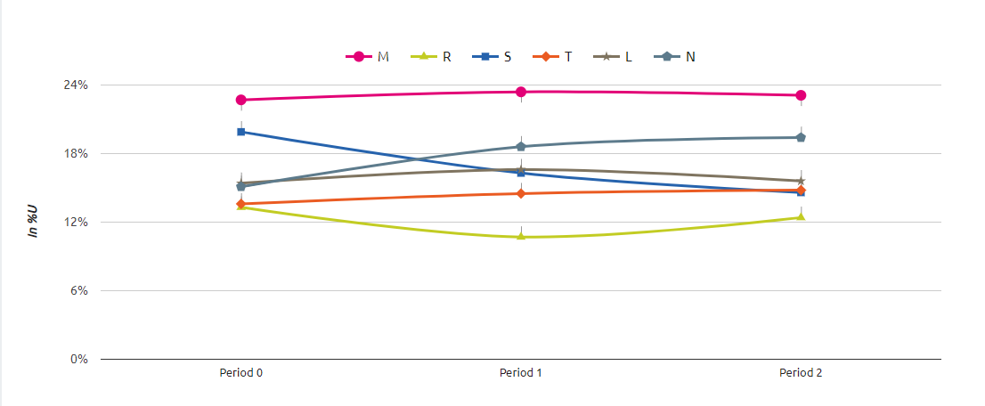
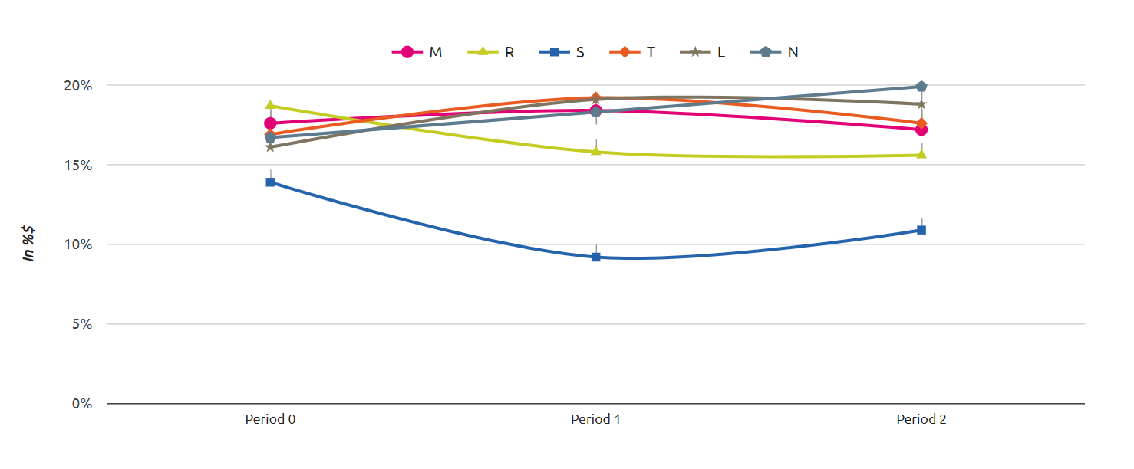
Período 2
Market share vs competidores:
% MARKET SHARE (Unidades)
% MARKET SHARE ($)

Slide 18
Período 3
Estrategia
PRODUCCIÓN
Nuevamente perdimos ventas en periodo 2 por falta de stock de TONE. Se aumenta un 20% la producción, teniendo en cuenta adicionalmente que se lanza nuevo proyecto para segmento profs
La producción de TOPS se incrementa en un 12%, tambien por lanzamiento que reorienta la marca a segmento Gen-X (antes Baby Boomers)
PRECIO
Se ajusta el precio de TONE aprox un -19% para ajustar a preferencia de segmento profs.
TOPS se aumenta un 5%. Se mejoran funcionalidades de producto para Gen-X.
MARKETING
No ajustamos apropiadamente al cambio de portfolio la estrategia de media y la fuerza de venta. Esto nos impacta en coverture y por lo tanto en MS.
R&D
No se lanzan nuevos proyectos. Si se incluyen en el portfolio los proyectos desarrollados en el periodo2

Slide 19
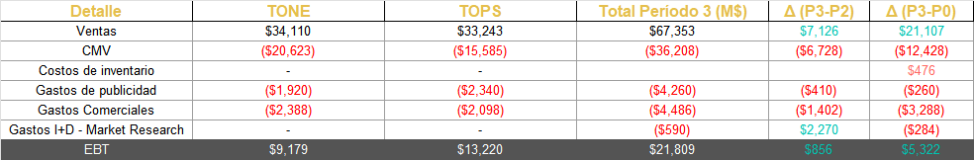
Período 3
RESULTADOS
Nuevo quiebre de stock en brand TONE nos impacta fuertemente en resultados MS < de intención de compra.
Cuadro de Resultados:

Slide 20
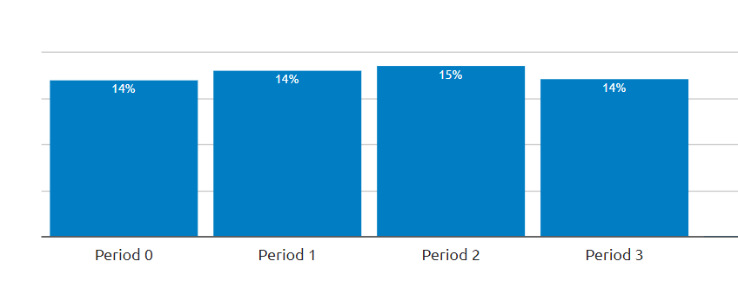
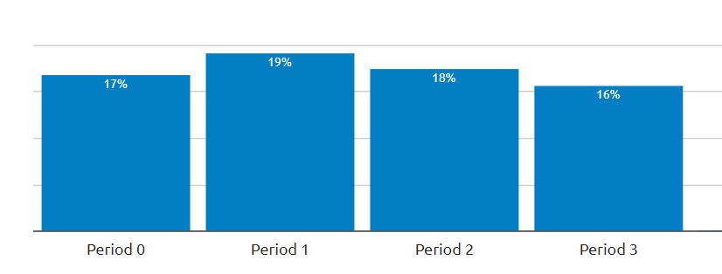
Período 3
Evolución del market share:
% MARKET SHARE (Unidades)
% MARKET SHARE ($)

Slide 21
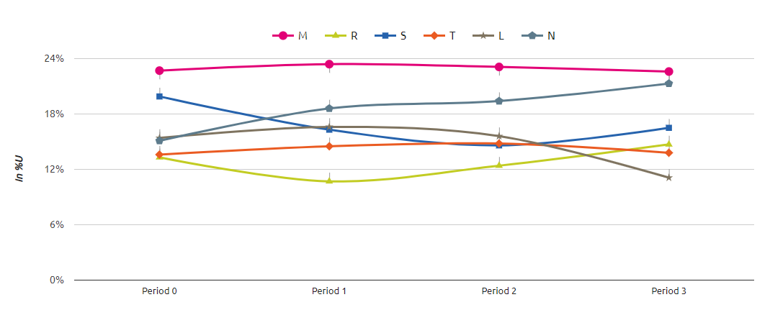
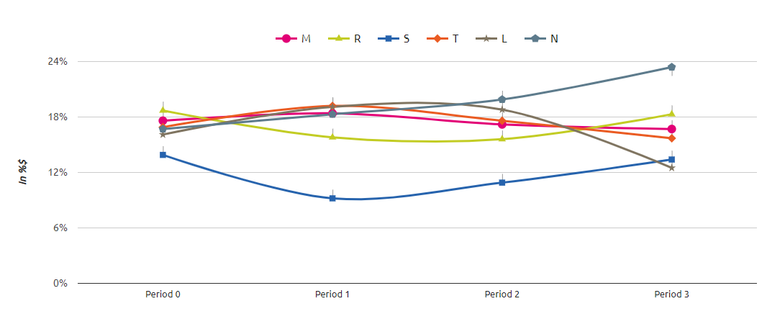
Período 3
Market share vs competidores:
% MARKET SHARE (Unidades)
% MARKET SHARE ($)

Slide 22
Período 4
Estrategia
PRODUCCIÓN
Se decide incrementar en un 25% la producción de TONE. Forecast de mercado y MS luego de nuevo quiebre de stock
La producción de TOPS se incrementa en un 75% alineado a estrategia de busqueda de MS (precio)
PRECIO
TONE se aumenta el precio en aproximadamente 10% para buscar una mejora en el GM (%). Se ve en resultados un GM de ~ un 35%
TOPS se baja el precio nuevamente y en un 30% para buscar competir y avanzar en MS respecto a la intención de compra del segmento.
MARKETING
Quisimos Volver a Baby Boomers con TOPS????? Revisar eso.. Porq sino fue un error al no segmentar bien la estrategia de media para Gen-X.

Slide 23
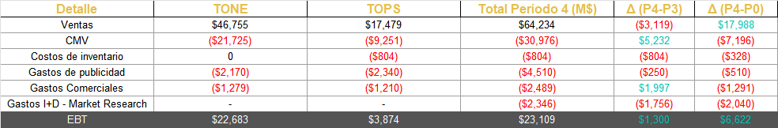
Período 4
RESULTADOS
Nuevo quiebre de stock en brand TONE nos impacta fuertemente en resultados MS < de intención de compra. En TOPS nos quedamos con inventario de 1 mes de venta
Cuadro de Resultados:

Slide 24
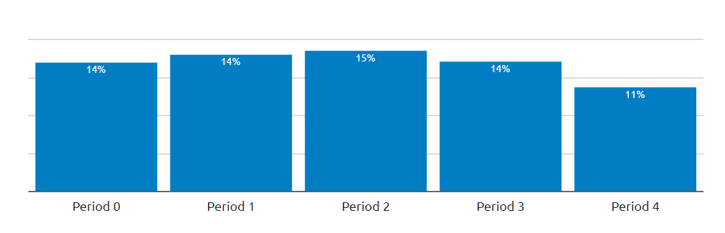
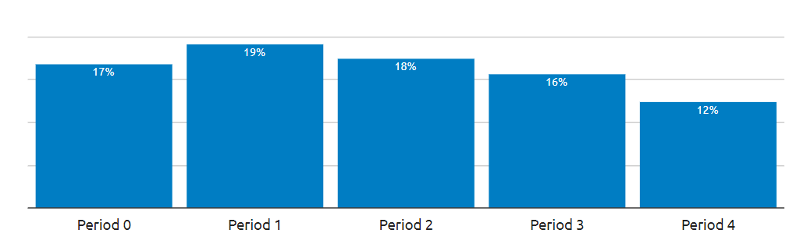
Período 4
Evolución del market share:
% MARKET SHARE (Unidades)
% MARKET SHARE ($)

Slide 25
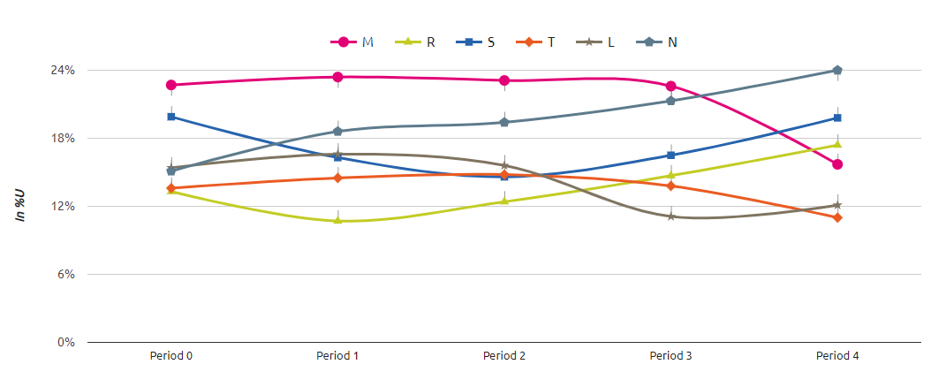
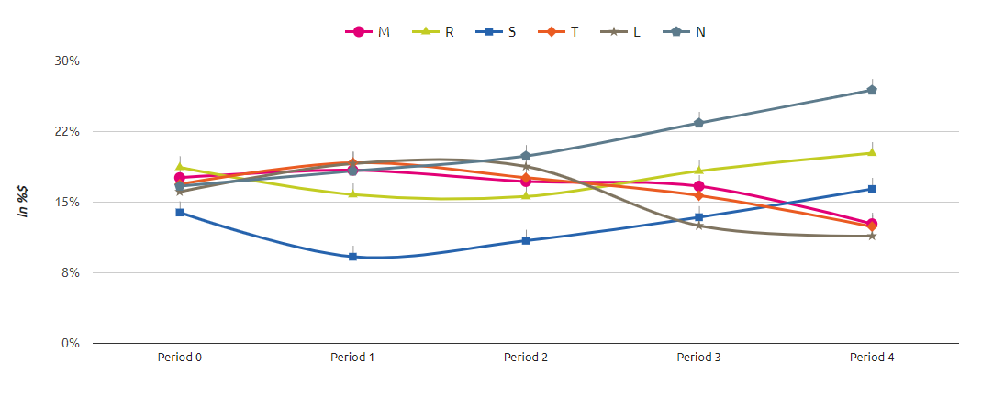
Período 4
Market share vs competidores:
% MARKET SHARE (Unidades)
% MARKET SHARE ($)

Slide 26
Período 5
Estrategia
PRODUCCIÓN
Luego de un nuevo quiebre de stock de producto TONE, por error mantenemos mismo nivel de producción.
La producción de TOPS se mantiene ya que si bien se esperaba un crecimiento del mercado teníamos inventario remanente.
PRECIO
Se bajan ambos precios en búsqueda de MS, nuestros productos estaban perdiendo contra nuevos productos lanzados por la competencia respecto a los requerimientos de los segmentos objetivo.
MARKETING
PORQ FUIMOS CON TOPS A MILLENIALS????
R&D
Se lanzan dos proyectos para productos sonites en busqueda de segmento Gen-Z y Gen-X
Notes:
FALTA ACTUALIZAR

Slide 27
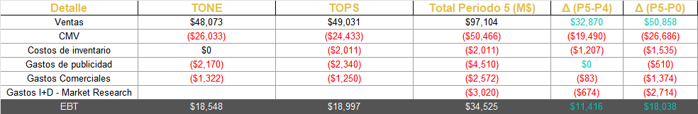
Período 5
RESULTADOS
Nuevo quiebre de stock. En este caso en ambas marcas, se consigue con estrategia agresiva de precio incrementar un 4% el MS
Cuadro de Resultados:

Slide 28
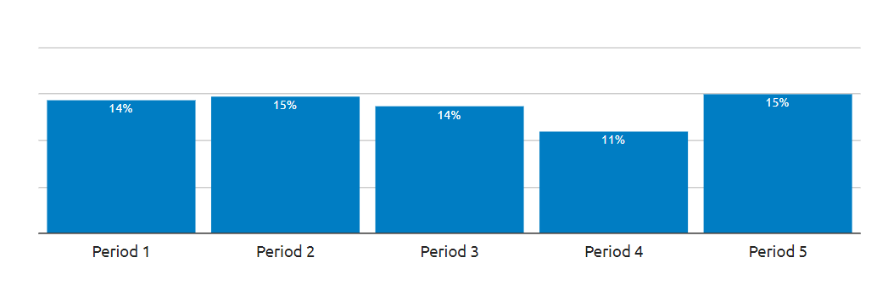
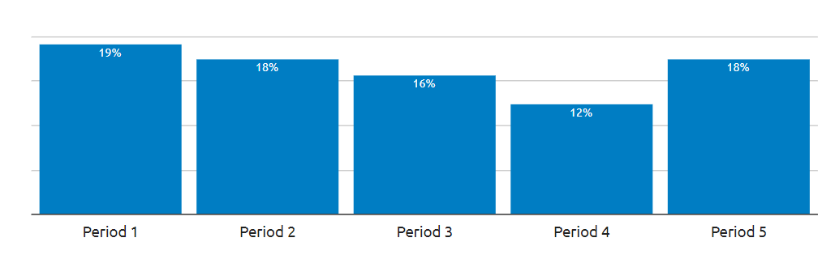
Período 5
Evolución del market share:
% MARKET SHARE (Unidades)
% MARKET SHARE ($)

Slide 29
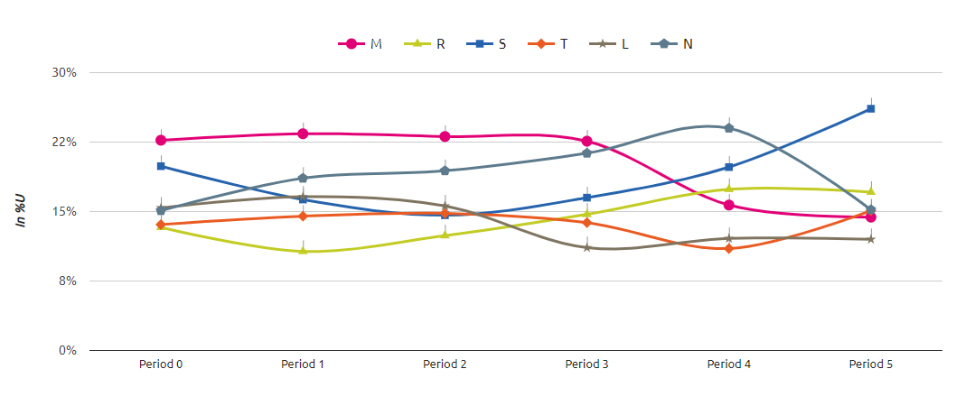
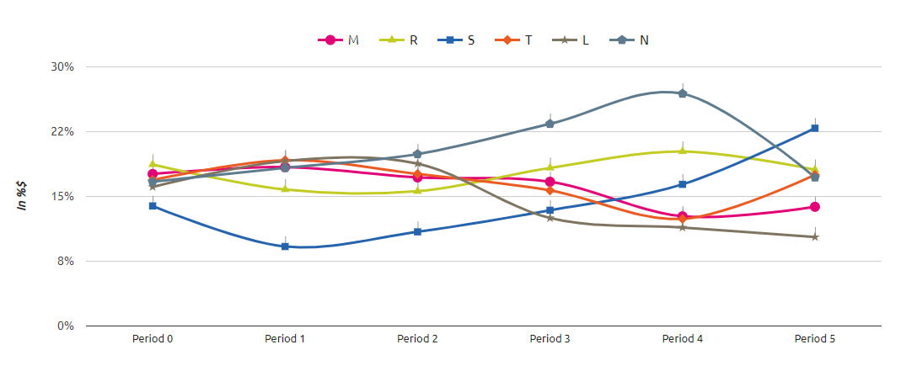
Período 5
Market share vs competidores:
% MARKET SHARE (Unidades)
% MARKET SHARE ($)

Slide 30
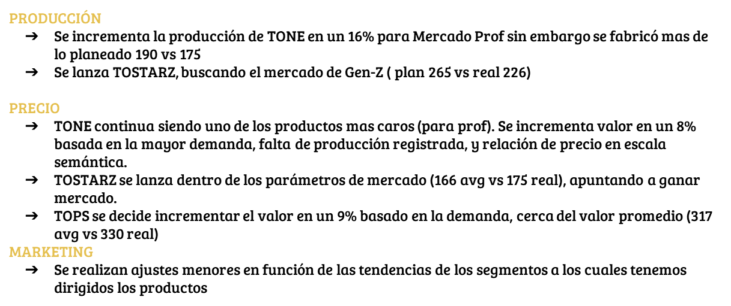
Período 6
Estrategia

Slide 31
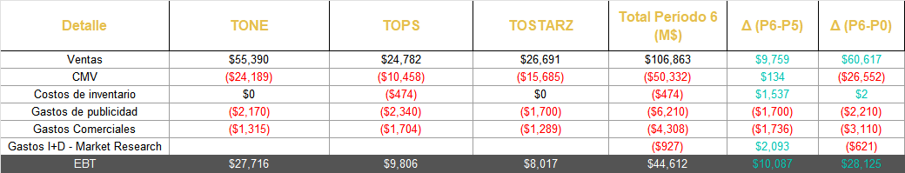
Período 6
Cuadro de Resultados:

Slide 32
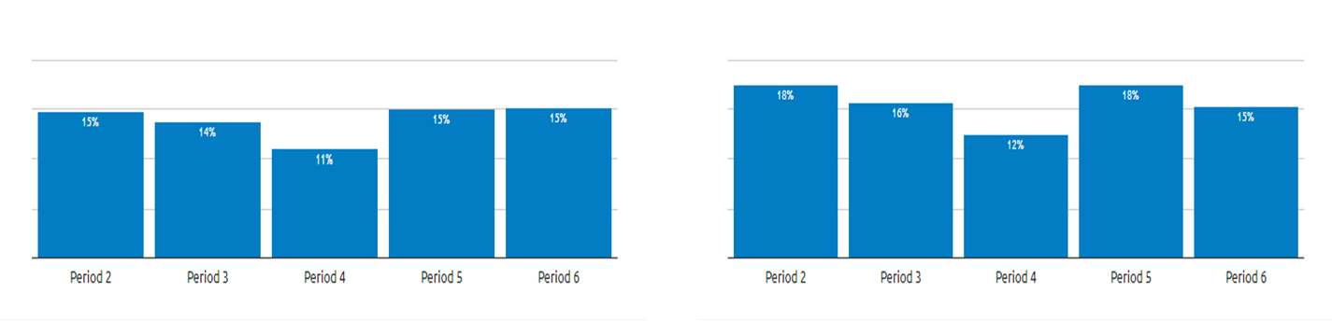
Período 6
Evolución del market share:
% MARKET SHARE (Unidades)
% MARKET SHARE ($)

Slide 33
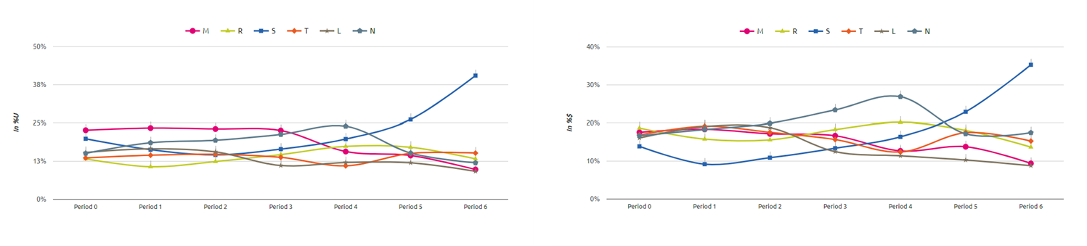
Período 6
Market share vs competidores:
% MARKET SHARE (Unidades)
% MARKET SHARE ($)

Slide 34
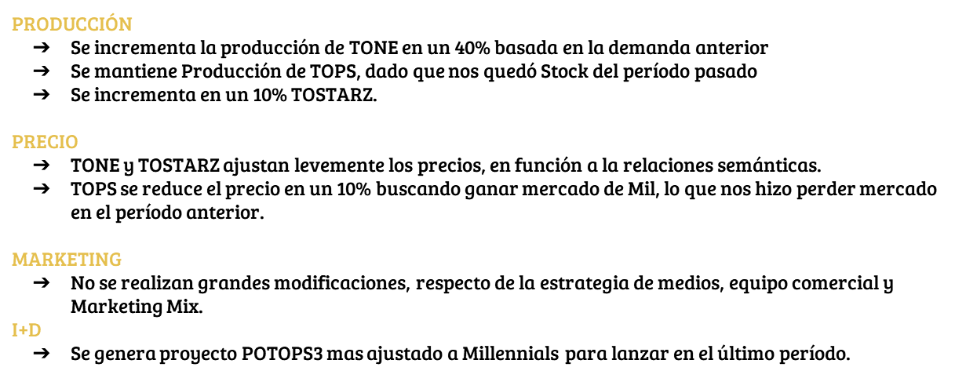
Período 7
Estrategia

Slide 35
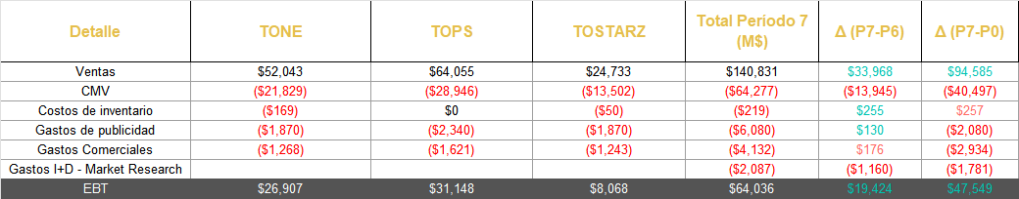
Período 7
Cuadro de Resultados:

Slide 36
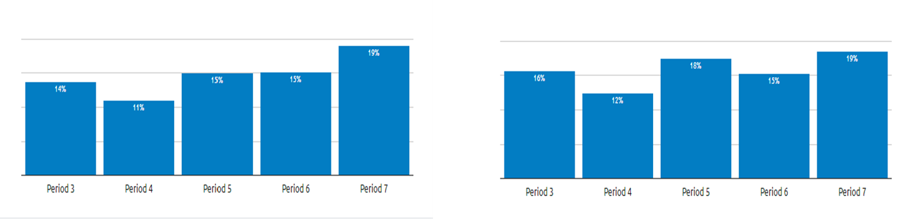
Período 7
Evolución del market share:
% MARKET SHARE (Unidades)
% MARKET SHARE ($)

Slide 37
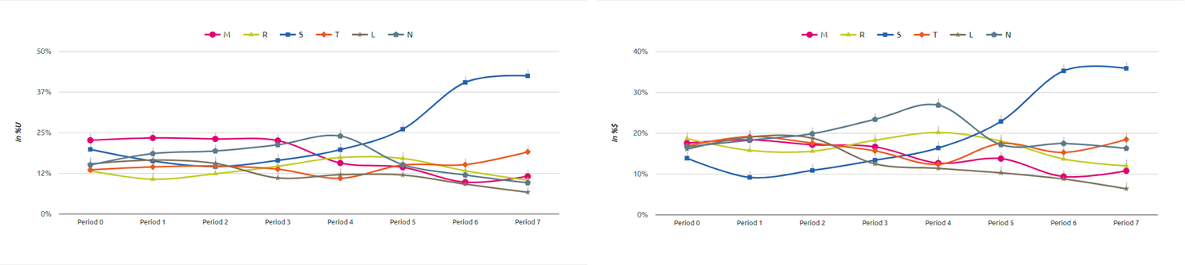
Período 7
Market share vs competidores:
% MARKET SHARE (Unidades)
% MARKET SHARE ($)

Slide 38
Período 8
Estrategia
PRODUCCIÓN
Al tener un sobrante de stock considerable, se decide reducir la producción a la mitad de TONE.
La producción de TOPS se incrementa en un 20% (prácticamente no hubo sobrantes de stock).
PRECIO
TONE era uno de los productos más caros del mercado. Sin embargo, se decide subir el precio un 5% para poder equiparar la pérdida generada por quedarnos posiblemente cortos de producción.
TOPS tenía un precio promedio dentro del mercado. Se decide bajar el precio un 5% para ganar volumen.
MARKETING
Se buscó orientar la publicidad en base a los segmentos con mayor % de market share de cada producto. En TONE, fue Gen-X y en TOP fue Baby Boomers.

Slide 39
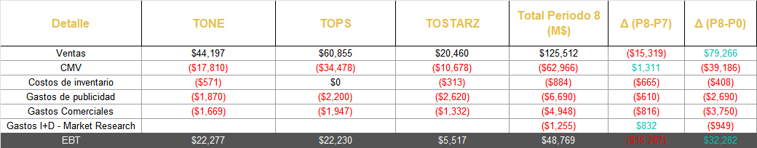
Período 8
Cuadro de Resultados:

Slide 40
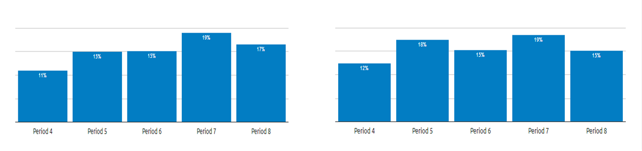
Período 8
Evolución del market share:
% MARKET SHARE (Unidades)
% MARKET SHARE ($)

Slide 41
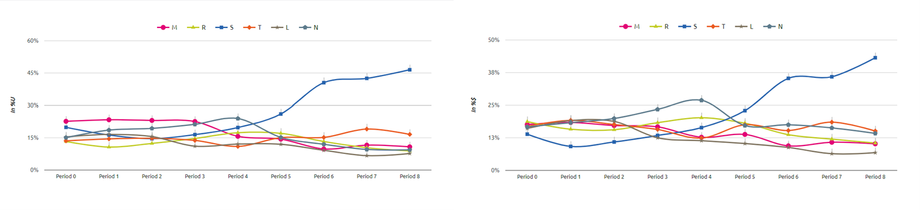
Período 8
Market share vs competidores:
% MARKET SHARE (Unidades)
% MARKET SHARE ($)

Slide 42
Muchas Gracias!
¿Preguntas?

